Slide 1
Zdravstveni pokazatelji dijabetesa (CDC Diabetes Health Indicators)

Slide 2
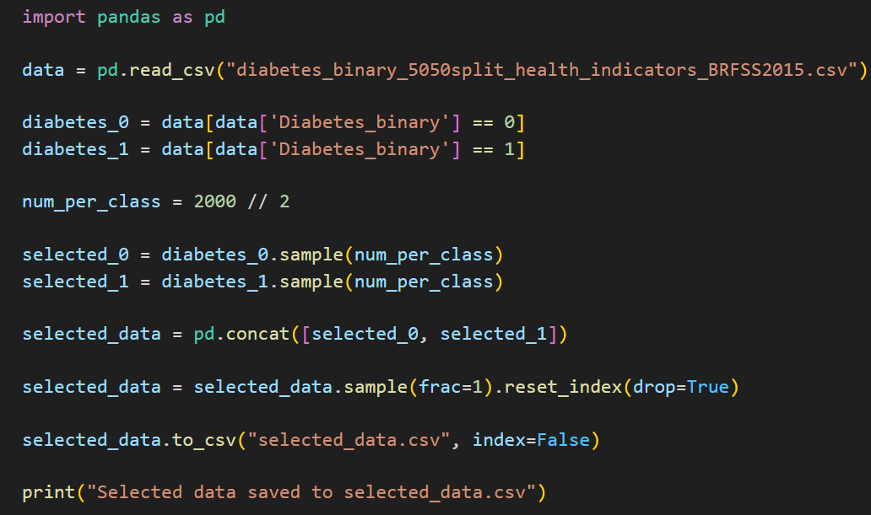
Priprema podataka
Dataset: diabetes_binary_5050split_health_indicators_BRFSS2015.csv
70.000+ opservacija
Napravljena Python skripta za odabir podskupa od 2.000 opservacija na nasumičan način, tako da 50% ispitanika nema dijabetes (0) i 50% ima predijabetes ili dijabetes (1)

Slide 3
Hi-kvadrat testovi na razini signifikantnosti 1%
HighChol – H1
CholCheck – H1
BMI_Group – H1
HvyAlcoholConsump – H1
AnyHealthcare – H0
NoDocbcCost – H0
Sex – H0
Age_Group – H1
Education_Group – H1
Income – H1

Slide 4
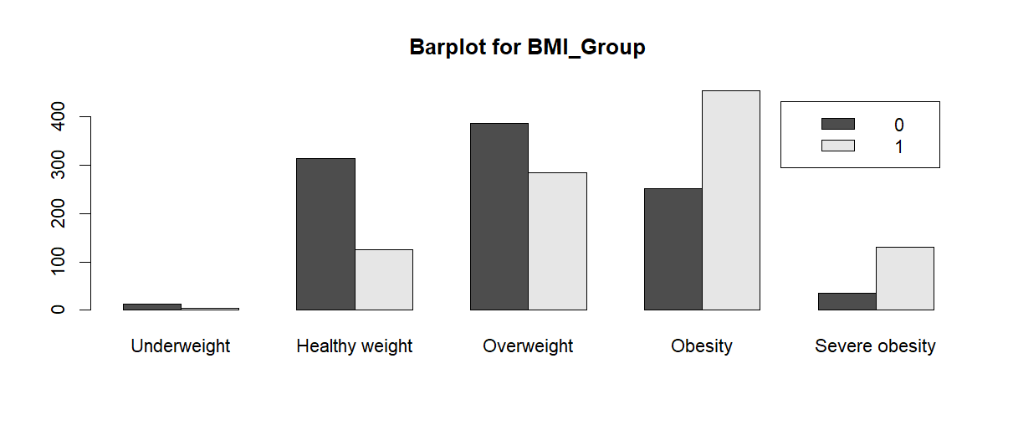
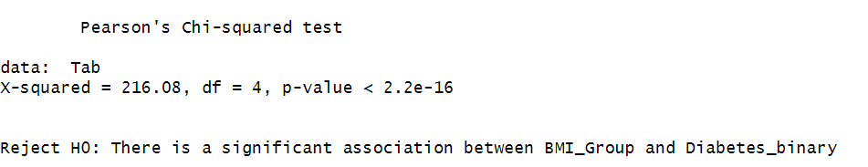
Hi-kvadrat test – BMI_Group
Grupiranje podataka za primjenu hi-kvadrat testa
data$BMI_Group <- cut(data$BMI, breaks = c(0, 18.5, 24.9, 29.9, 39.9, Inf), labels = c("Underweight", "Healthy weight", "Overweight", "Obesity", "Severe obesity"))

Slide 5
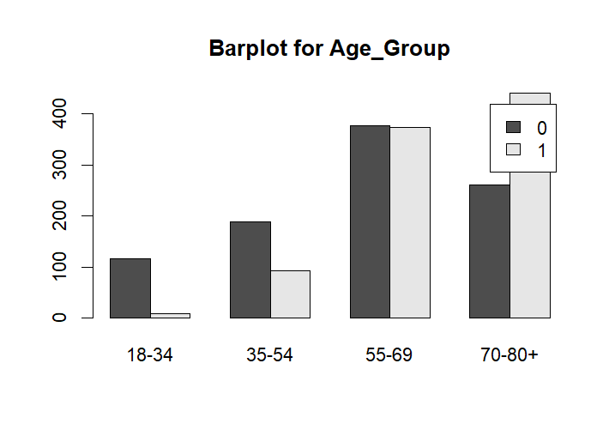
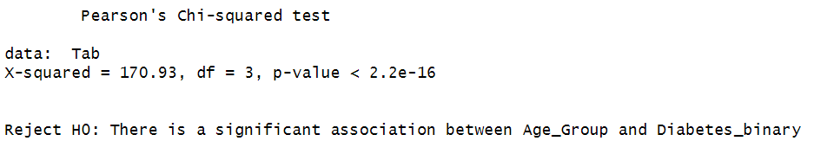
Hi-kvadrat test – Age_Group
Dataset koristi AGEG5YR (1 = 18-24, 9 = 60-64, 13 = 80+)
Zbog smanjene veličine dataseta (2000 opservacija) potrebno dodatno grupiranje radi osiguravanja min. 5 podataka u svakoj grupi
data$Age_Group <- cut(data$Age, breaks = c(seq(0, 13, by=3)), labels = c "18-34", "35-54", "55-69", "70-80+"))

Slide 6
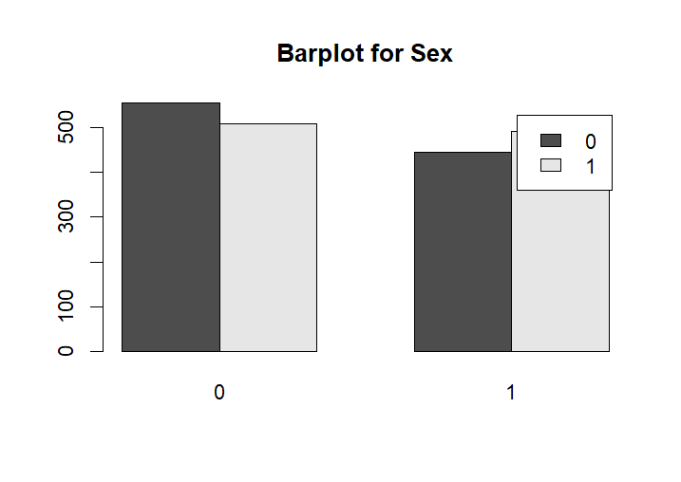
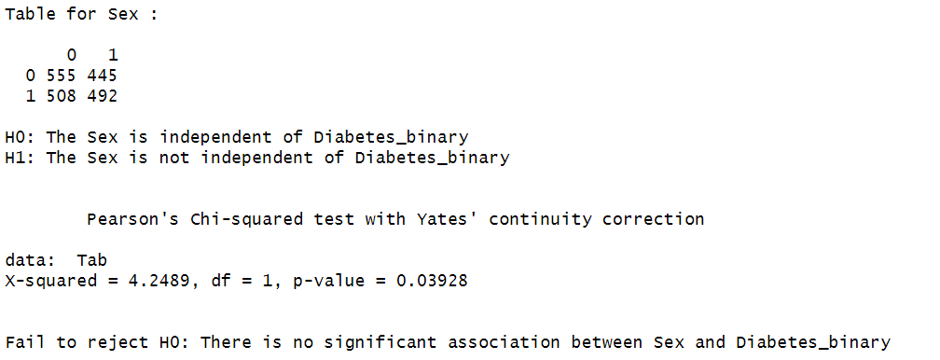
Hi-kvadrat test - Sex
Na razini signifikantnosti 5% - muškarci imaju veću tendenciju biti dijabetičari

Slide 7
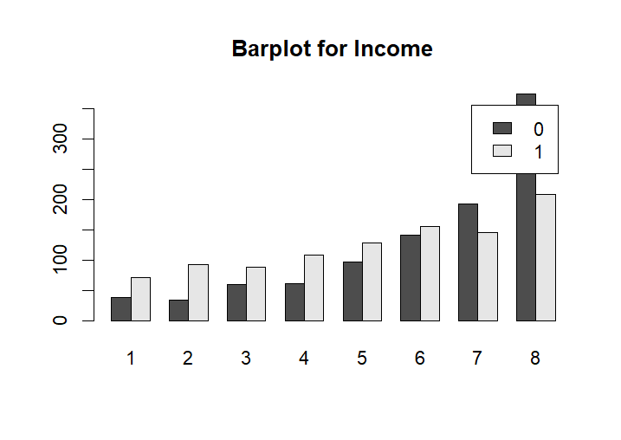
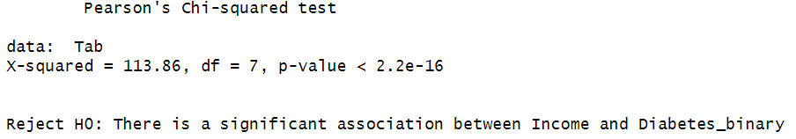
Hi-kvadrat test - Income

Slide 8
2 nezavisna uzorka: dijabetičari i ne-dijabetičari
Odabrane varijable – BMI i Age (kontinuirane vrijednosti)
BMI (16-55)
Age (18-80+)
Provjera uvjeta za parametarski test:
Normalna distribucija (Shapiro-Wilks)
Jednakost varijanci skupova
S normalnom distribucijom skupova: F-test
Inače: Leveneov i Bartlettov test
Parametarski: T-test
Neparametarski: MWW (Wilcoxon Rank Sum)

Slide 9
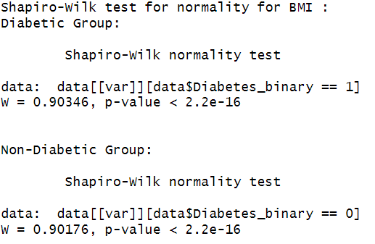
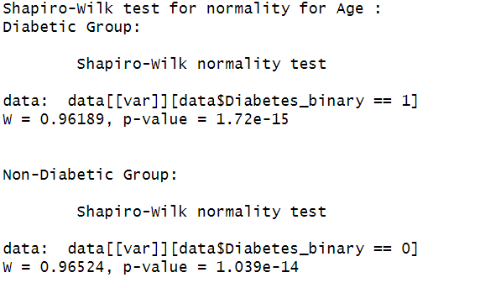
Provjera uvjeta za t-testove – Shapiro-Wilksovi testovi

Slide 10
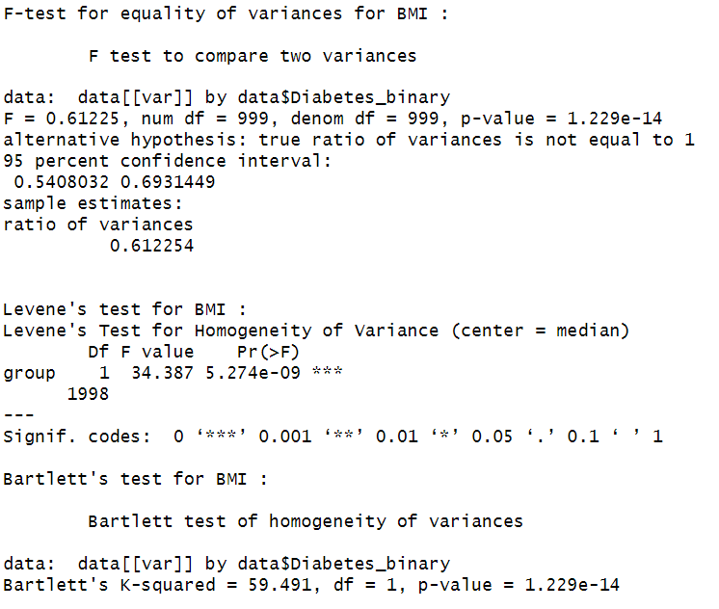
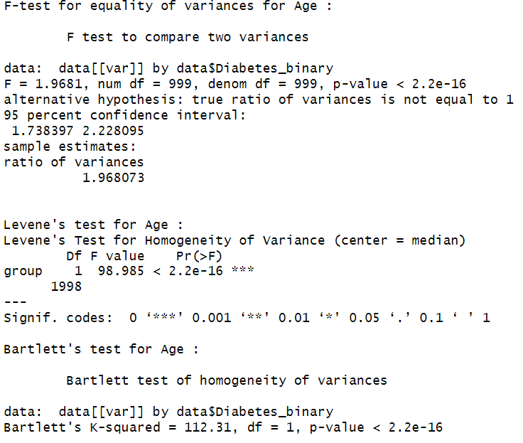
Provjera uvjeta za t-testove – F-test, Leveneov i Bartlettov test

Slide 11
Shapiro-Wilks pokazuje da nema normalne distribucije za BMI ili Age ni u grupi dijabetičara ni u grupi ne-dijabetičara
koristimo Leveneove i Bartlettove testove za potvrdu F-testa
F-test, Levene i Bartlett -> varijance između skupova nisu jednake ni za BMI ni za Age
Nisu ispunjeni uvjeti za parametarski test
Umjesto t-testova, koristimo MWW

Slide 12
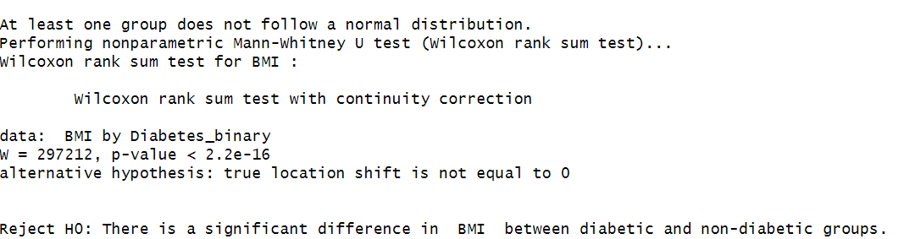
MWW test - BMI

Slide 13
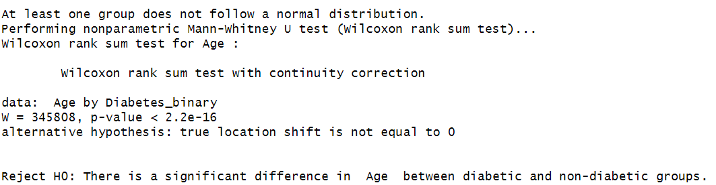
MWW test - Age

Slide 14
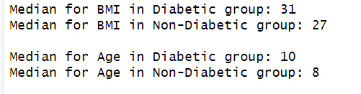
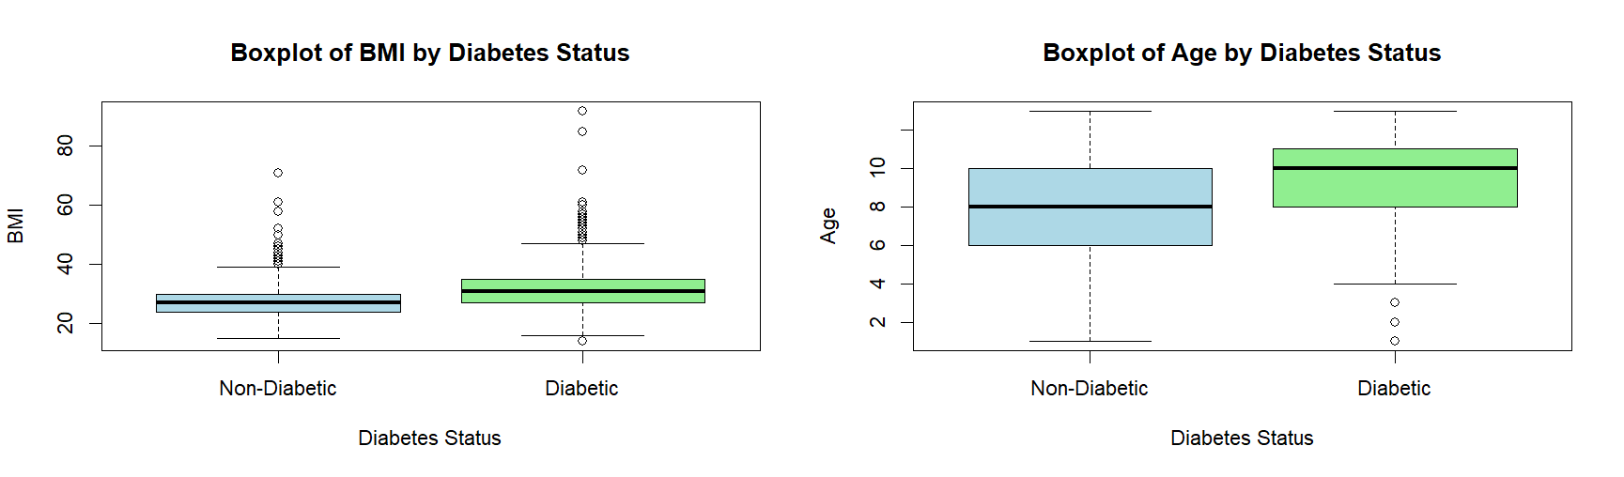

Slide 15
Zaključak
Više dijabetičara kod većih BMI-jeva
Više dijabetičara u starijim dobnim skupinama (70+ godina)
Manje dijabetičara s višim stopama edukacije i zarade
Na 1% razini signifikantnosti nema korelacije između dijabetesa i spola, odnosno imanja zdravstvenog osiguranja
Nedostatak u datasetu: nije jasno navedeno je li uzet u obzir samo dijabetes tipa II ili oba tipa – u drugom slučaju se ovdje pronađene ovisnosti ne mogu generalizirati za sve tipove dijabetesa

Slide 16
Literatura
AGE5GYR - Variable Home Page (bez dat.). Preuzeto na: https://www.icpsr.umich.edu/web/NAHDAP/studies/34085/datasets/0001/variables/AGEG5YR?archive=NAHDAP (pristupano: 5.5.2024.).
Body mass index (BMI) I NHS inform (bez dat.). Preuzeto na: https://www.nhsinform.scot/healthy-living/food-and-nutrition/healthy-eating-and-weight-loss/body-mass-index-bmi/ (pristupano: 5.5.2024.).
Diabetes Health Indicators Dataset (bez dat.). Preuzeto na: https://www.kaggle.com/datasets/alexteboul/diabetes-health-indicators-dataset/data?select=diabetes_binary_5050split_health_indicators_BRFSS2015.csv (pristupano: 5.5.2024.).
EDUCA - Variable Home Page (no date a). Preuzeto na: https://www.icpsr.umich.edu/web/NAHDAP/studies/34085/datasets/0001/variables/EDUCA?archive=nahdap (pristupano: 5.6.2024.).
INCOME2 - Variable Home Page (bez dat.). Preuzeto na: https://www.icpsr.umich.edu/web/NAHDAP/studies/34085/datasets/0001/variables/INCOME2?archive=NAHDAP (pristupano: 5.6.2024.).

